Slide 1


Презентация проекта
Районный конкурс методических разработок среди педагогов дошкольных образовательных учреждений Киренского муниципального района
«Весна Победы - весна жизни!»
старший воспитатель
Потакуева Ольга Александровна
МКДОУ «Детский сад №1»
89647480705
potakyeva@yandex.ru

Slide 2
Паспорт проекта
Название проекта | «Солдаты мая, Слава Вам навеки!»
Автор проекта | Потакуева Ольга Александровна
Возраст детей | Старший дошкольный возраст ( 5-7/8 лет)
Вид проекта | Вид проекта: информационный, творческий , игровой; По времени: долгосрочный (апрель-май)
Цель проекта | Создать условия для формирования у детей старшего дошкольного возраста представлений о ВОВ (воспитание патриотических чувств у детей дошкольного возраста) на основе уже имеющихся представлений о войне, сохранения преемственности поколений, формирования у дошкольников уважения к военной истории России, воспитание патриотизма и чувства гордости за свою Родину. Привлечение родителей и представителей культурных и образовательных учреждений города к совместной деятельности с детьми в процессе участия в проекте.
Этапы работы над проектом | с 9 апреля по 9 мая

Slide 3
Задачи проекта | - расширять ,обобщать и систематизировать знания детей о событиях ВОВ 1941-1945гг.; - формировать представления о празднике Дне Победы; познакомить с памятниками и монументами города Киренска, посвящённым героям ВОВ; - продолжать знакомить детей с военными профессиями, родами войск, военной техникой; - обогащать и развивать словарный запас детей, познакомить с произведениями художественной литературы, с изобразительными полотнами о ВОВ; - воспитывать преемственность поколений в духе патриотизма, воспитывая уважение к ветеранам ВОВ, и всем защитникам Родины; - привлекать родителей к непосредственному участию в образовательном процессе в ДОУ; - осуществлять нравственно-патриотическое воспитание детей на основе изучения истории своей семьи, воспитывая в детях бережное отношение к семейным фотографиям и наградам, уважительное отношение к старшему поколению. - повышать профессиональную компетентность педагогов в вопросах взаимодействия с родителями воспитанников

Slide 4
Аннотация (актуальность проекта, краткое содержание) | Проект направлен на нравственно-патриотическое воспитание подрастающего поколения через реализацию проектной деятельности, использующую разнообразные виды деятельности детей, педагогов и совместной работы родителей и их детей. Вся работа строилась с учетом предметно-пространственной среды, насыщенной материалами и подлинными документами прошлого и настоящего. Проектная деятельность построена на принципе интеграции и систематизации практического материала, что предполагает объединение различных направлений деятельности. В ходе реализации происходит поиск новых направлений взаимодействия (клуб «Десантник») и форм педагогической работы ( акции, квест-игра, тематические концерты взрослых для детей и пр.) Патриотическая направленность проекта обеспечивает воспитание в детях патриотических чувств любви к Родине, гордости за своих соотечественников – киренчан, родственниках и их военных и трудовых подвигах. Нравственная направленность проекта обеспечивает воспитание почтения к традиционным ценностям: любовь и уважение ,заботливое отношение к пожилым людям

Slide 5
Подготовительный этап
Выявление первоначальных знаний детей о войне, о празднике победы
Информирование родителей о предстоящем проекте
Подбор литературы, презентаций, фотографий, плакатов
Составление и написание конспектов НОД, сценариев, игр
Оформление уголка «Этот День Победы…»,
Сбор информации, материала о ВОВ (песни, стихи, плакаты, показ настоящих наград
Изготовление папок-передвижек по теме

Slide 6
Основной
этап
Чтение литературы
заучивание стихов
Разучивание песен на военную тематику.
Беседы о героях
Макетирование
и обыгрывание макетов
Презентации и фильмы
Творческие задания
Экскурсии
Рассматривание картин
Тематические выставки
Составление альбомов

Slide 7
Заключительный
этап
квест -игра
Во славу Великой Победы!
Праздничный концерт с участием родителей
"Песни Победы.
Подведение итогов творческих конкурсов среди дошкольников
представление опыта работы в СМИ
Конкурс
чтецов
акция Прапрадеды Победы!
и другие акции
оформление территории ДОУ и групп к празднованию
9 мая

Slide 8
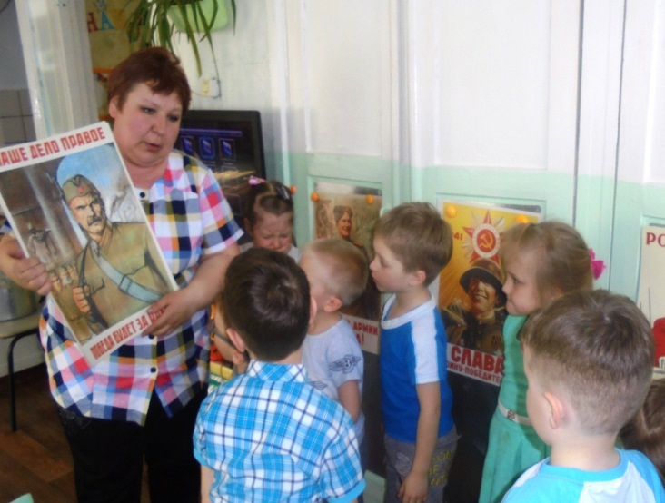
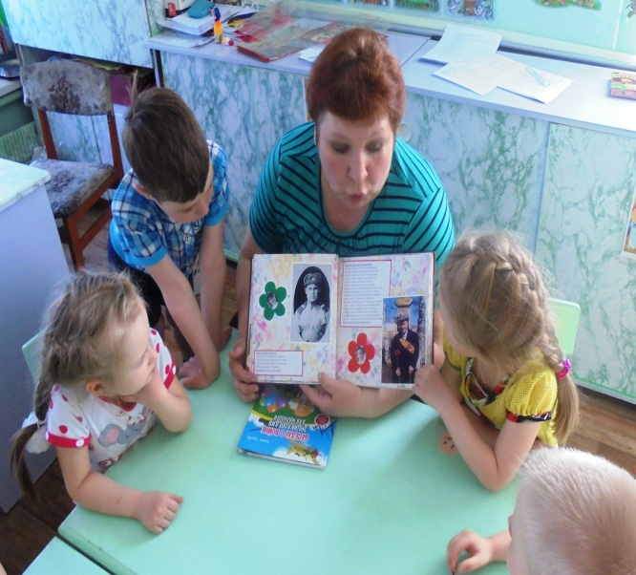
Результативность проекта
В результате проведенных мероприятий в рамках проекта
дети :
узнали о героическом прошлом нашей Родины;
имеют представление о военных профессиях, о родах войск, военной технике, о памятных местах родного города; о земляках-героях, о героях своей семьи воевавших или работающих в годы ВОВ;
понимают важность праздника День Победы в жизни российского человека;
ознакомлены с произведениями поэтов, писателей и художников на военную тему;
называют города-герои;
имеют простейшие представления о мероприятиях, направленных на воспитание патриотических чувств (Парад Победы, салют, возложение цветов к обелискам, встречи с ветеранами).

Slide 9
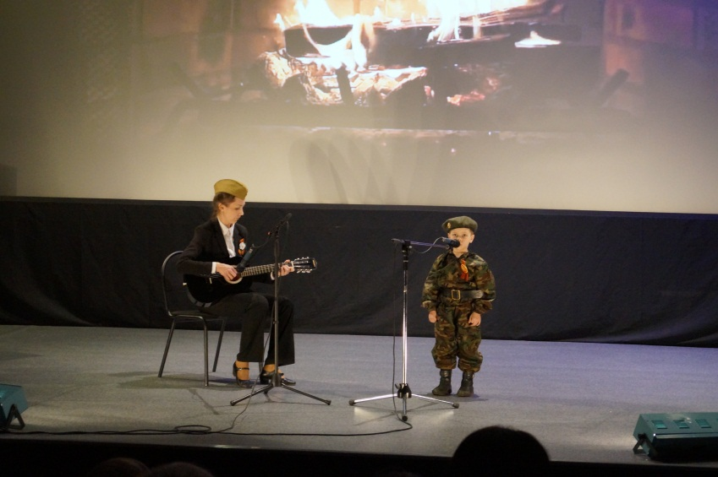
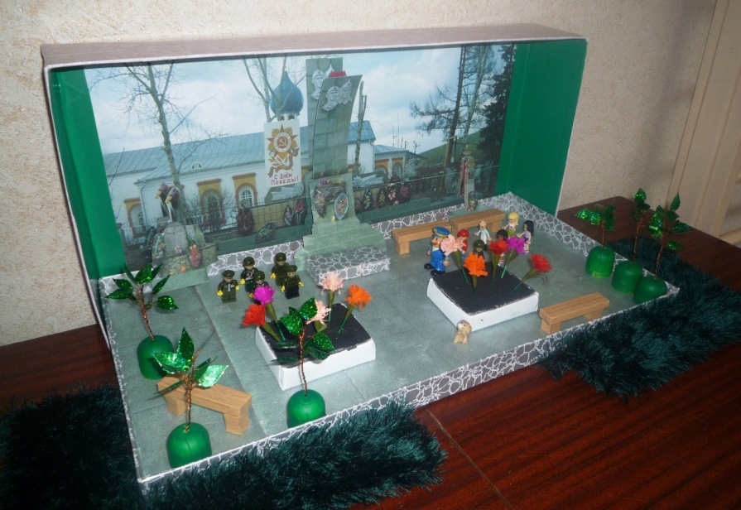
Результативность проекта
В результате проведенных мероприятий в рамках проекта
родители:
сохраняют интерес к Великой Отечественной войне и осознают важность патриотического воспитания своих детей;
расширяют и систематизируют знания о Великой Отечественной войне, о своих близких и родственниках;
бережно относятся к семейным фотографиям через участие в акции «Прапрадеды Победы!»

Slide 10

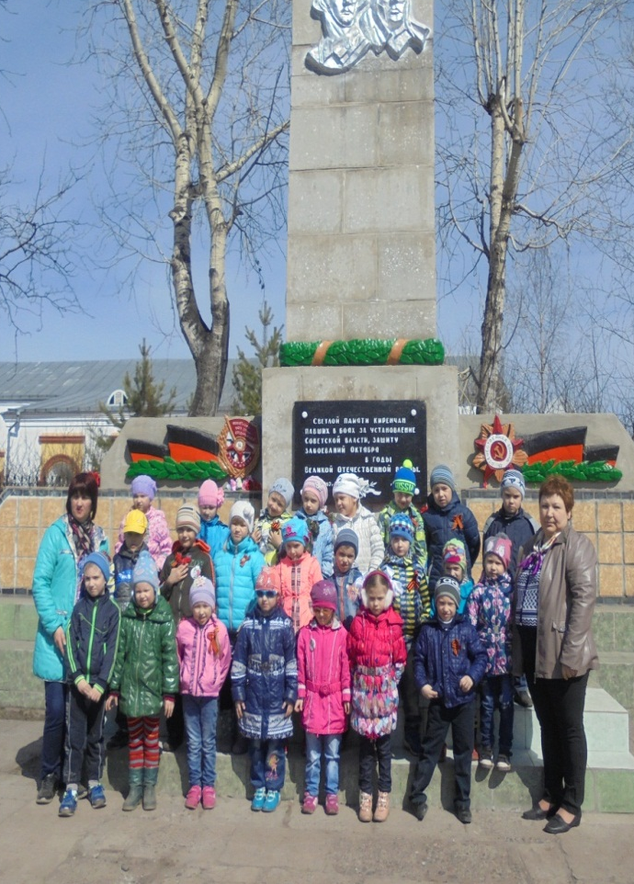
В результате проведенных мероприятий в рамках проекта:
педагоги:
являются активными и заинтересованными участники проекта, осознают важность патриотического воспитания дошкольников, развивают у ребёнка потребность к познанию, общению со взрослыми и сверстниками, через совместную проектную деятельность;
владеют методами и приёмами для осуществления инновационной деятельности, повышают профессиональный уровень;
грамотно взаимодействуют с участниками проект

Slide 11
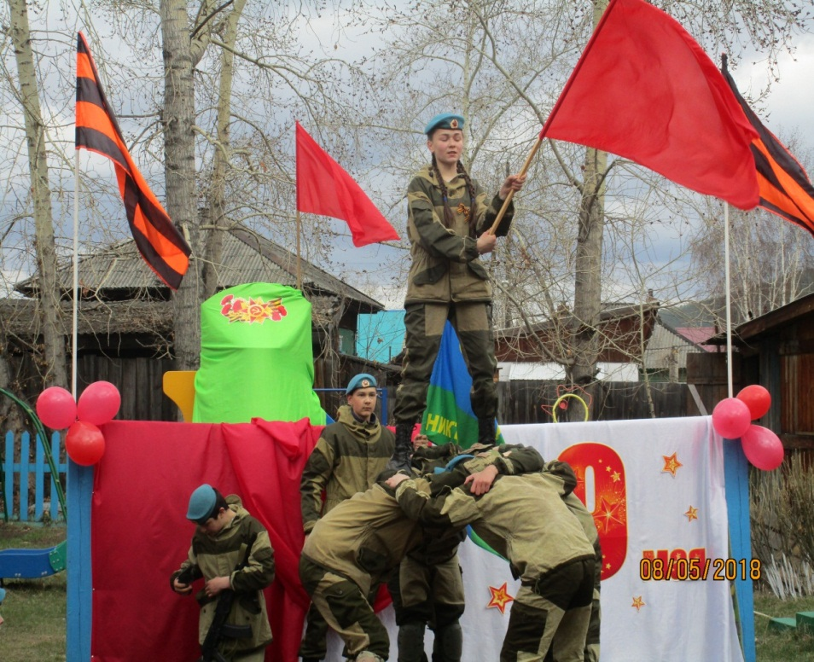
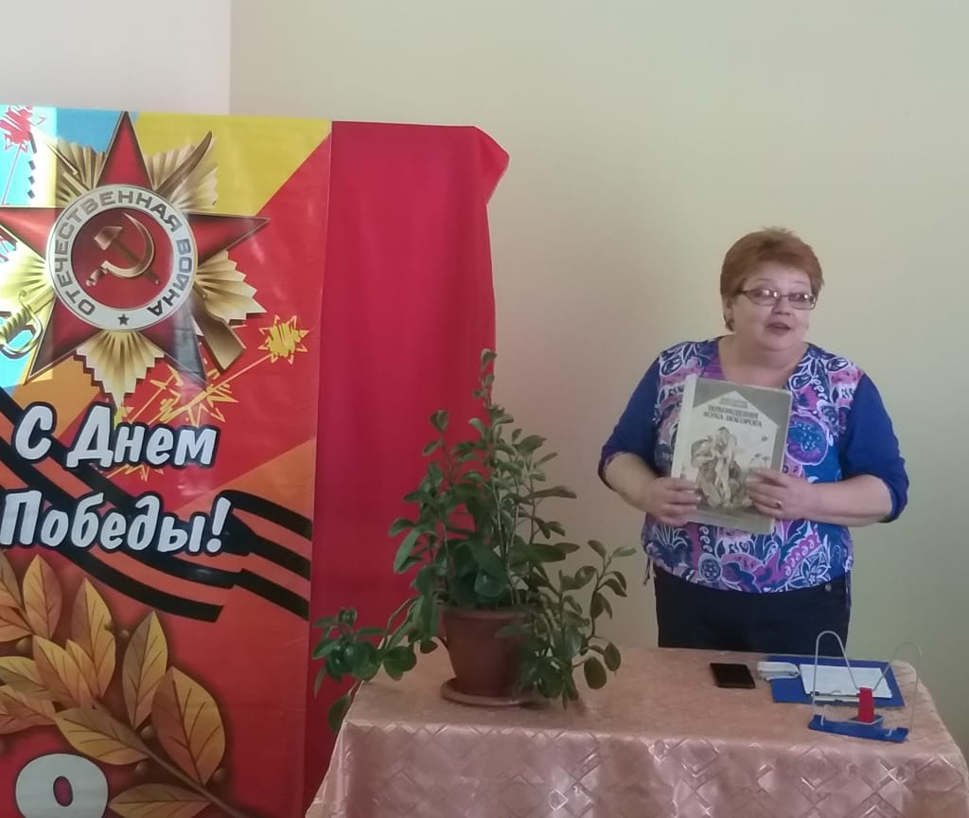
Результативность проекта
В результате проведенных мероприятий в рамках проекта:
Работники Социума г. Киренска
Являются активными и заинтересованными участниками проектной деятельности
Помогают в подборе информации и материалов

Slide 12
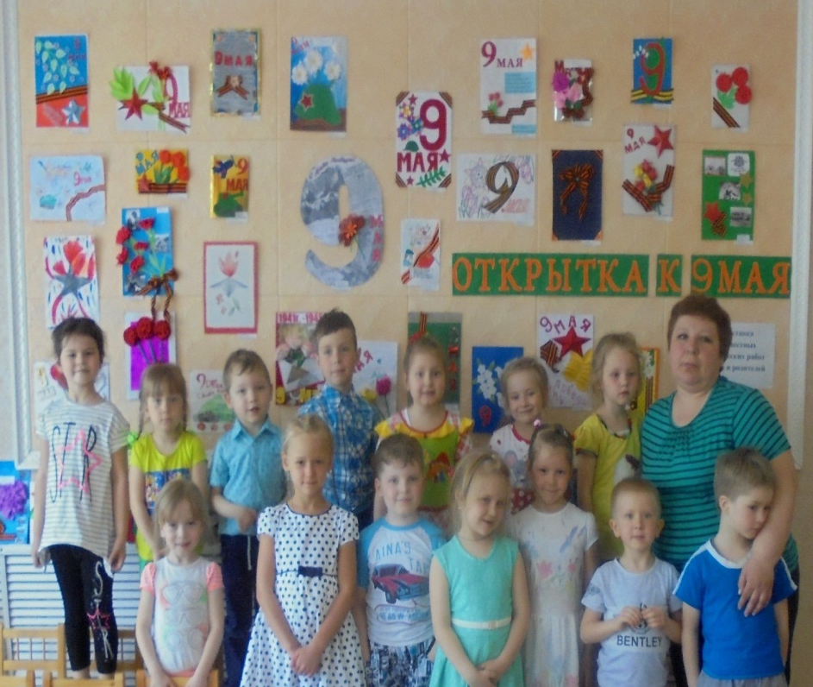

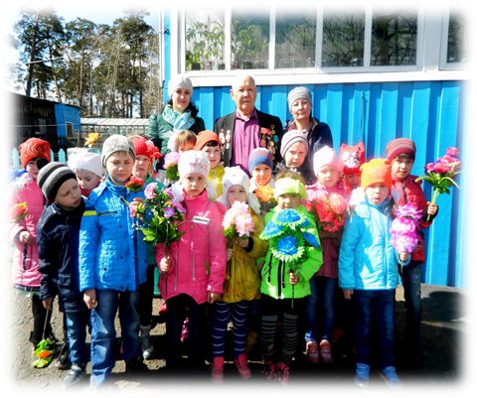
Конкурс творческих работ «Открытка к 9 мая»

Slide 13
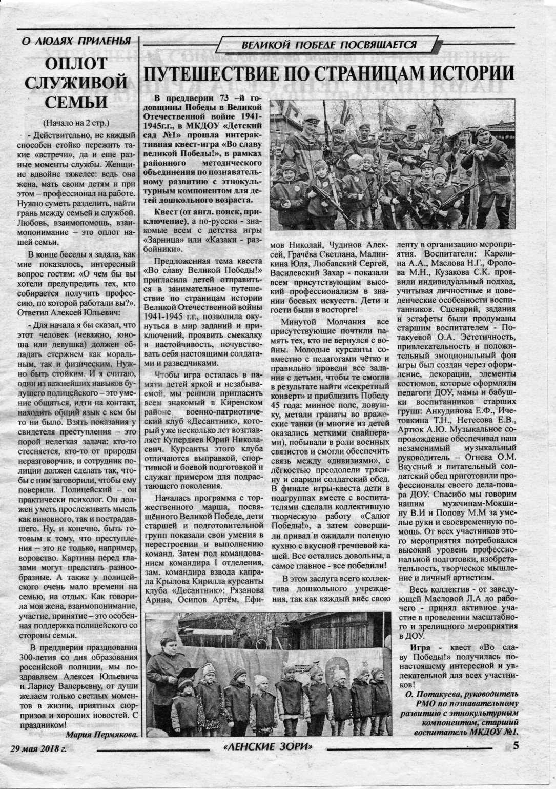
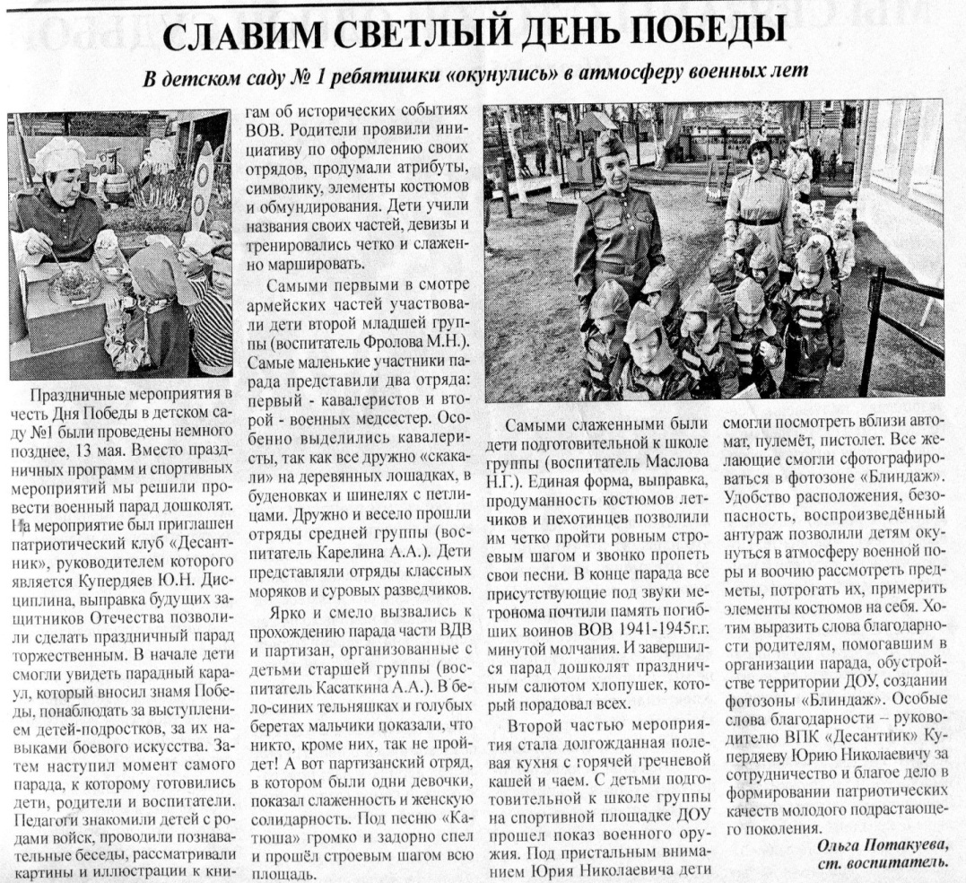
Статьи в газете «Ленские зори» о проведении мероприятий к 9 мая

Slide 14
Используемая методическая литература:
Алешина Н. В. Патриотическое воспитание дошкольников: методические рекомендации/ Н. В. Алешина. – М. : ЦГЛ, 2005. – 205 с.
Андреева Н. Ф. Планирование работы по патриотическому воспитанию в ДОУ// Управление ДОУ. - 2005. №1
Ветохина А. Я. «Нравственно – патриотическое воспитание детей дошкольного возраста. Планирование и конспекты занятий. Методическое пособие для педагогов».
Кондрыкинская Л. А. Дошкольникам о защитниках Отечества: методическое пособие по патриотическому воспитанию в ДОУ/. Л. А. Кондрыкинская. – М. : ТЦ Сфера, 2006. - 192 с
Нечаева В. Г., Макарова Т. А. Нравственное воспитание в детском саду [текст]: для педагогов дошкольных учреждений/ М. : Просвещение, 1984. – 272 с.
Е. Т. Чусовлянкина «От ступеньки дома до крыши вселенной – программа дополнительного образования патриотического воспитания
Журнал «Дошкольное воспитание» №2 2012г., №2 2013 г.
А. П. Казакова, Т. А. Шорыгина» Детям о Великой Победе» Москва 2010г
Т. А. Шорыгина «День победы» Москва 2010 г.

Slide 15
Ключевые мероприятия проекта | Цикл бесед и занятий, конспекты НОД по познавательному развитию, дидактические игры, разработки экскурсий, Квест-игра
Литература и используемые ссылки (рабочие) | Алешина Н. В. Патриотическое воспитание дошкольников: методические рекомендации/ Н. В. Алешина. – М. : ЦГЛ, 2005. Андреева Н. Ф. Планирование работы по патриотическому воспитанию в ДОУ// Управление ДОУ. - 2005. №1. Ветохина А. Я. «Нравственно – патриотическое воспитание детей дошкольного возраста. Планирование и конспекты занятий. Методическое пособие для педагогов». Кондрыкинская Л. А. Дошкольникам о защитниках Отечества: методическое пособие по патриотическому воспитанию в ДОУ/. Л. А. Нечаева В. Г., Макарова Т. А. Нравственное воспитание в детском саду [текст]: для педагогов дошкольных учреждений/ М. : Просвещение, 1984. Журнал «Дошкольное воспитание» №2 2012г., №2 2013 г. А. П. Казакова, Т. А. Шорыгина» Детям о Великой Победе» Москва 2010г Т. А. Шорыгина «День победы» Москва 2010 г

